Slide 1
Los alumnos de Ucrania presentan
el Semáforo de emociones
un taller sobre la ira y las formas de controlarla

Slide 2
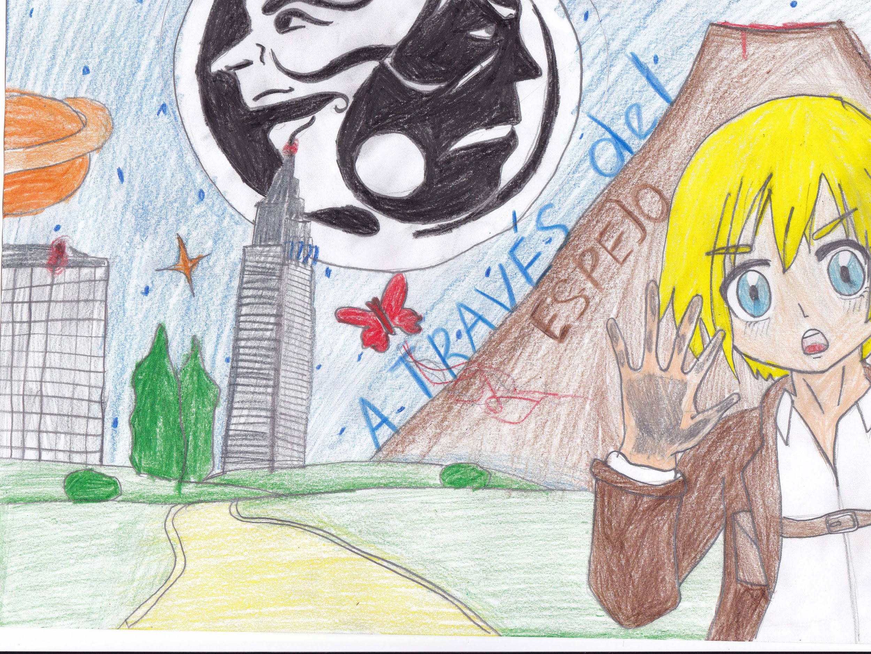

Slide 3
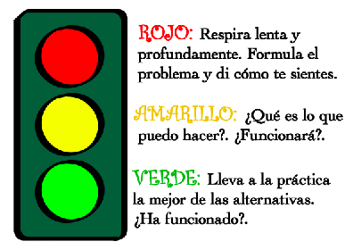

Slide 4
Dasha Maliar
Siento ira cuando algo me sale mal.
Luego me tranquilizo y pienso en qué y cómo tengo que hacer para que las cosas salgan lo más efectivamente posible. Al ponerme tranquila vuelvo a intentar a hacer lo que no me sale bien y hago las siguientes conclusiones: hay que controlar las emociones, sin pánico y hay que saber concentrarse.

Slide 5
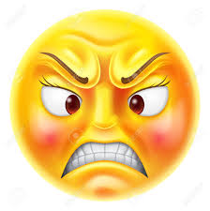
Julia Kulískina
Así es mi cara cuando siento ira.
Me pongo así cuando recibo una nota mala y entiendo que es por mi culpa porque no he estudiado lo suficiente.
Respiro hondo, me calmo y me pongo a estudiar más para que en futuro no vuelva a comenter los mismos errores.

Slide 6
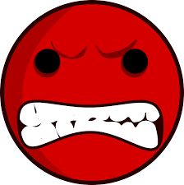
Katalina Shiyán
Me saca de mis casillas el momento cuando se va el internet cuando tengo que hacer algo muy urgente y no puedo… ¡No tengo internet!
¿Qué hacer? Hay que pensar: ¿Qué puedo hacer? Reiniciar el ordenador, apagar y volver a encender el router, llamar a mis amigas y pedirles consejo…
Mientras hago todo eso vuelve a aparecer el internet:) ¡Animo!

Slide 7
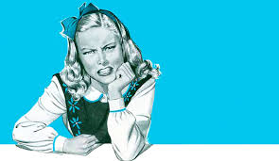
Sofía Mischenko
Es mi retrato cuando estoy resolviendo un problema de matemáticas y no me sale. ¡Qué rabia!
¿Qué hacer? Pedir a mis padres para que me ayuden, llamar a mis compañeros de clase, buscar en internet (Google sabe todo) o esperar hasta la próxima clase de matemáticas y preguntar a la profesora.
Ahora pienso: si hay tantas soluciones, entonces ¿para que dejar la ira te controle?

Slide 8
Dima Tíschenko
Siento ira cuando siento la impotencia ante algún obstáculo, algo contra lo que no puedo luchar.
Cuando surge un problema de estos, entonces pienso qué puedo hacer.
Claro que pregunto a mis padres si pueden ayudarme, llamo a mis amigos, a mis compañeros de clase. Y así entre todos encuentro la salida:)

Slide 9
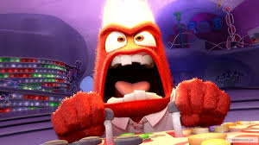
Sofía Solovyova
¡No puede ser! ¡Qué rabia! Son mis gritos cuando siento la rabia. Y dentro de un rato cuando puedo razonar me río de mí misma porque no he podido controlar mis emociones. Hay que aprender a hacerlo igual que tener paciencia.

Slide 10
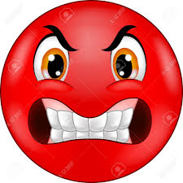
Beta Sokolova
Hay muchos momentos cuando siento ira porque vivimos en la epoca del esrtés. Muchas veces sentimos ira sin alguna razón importante.
Siento ira cuando veo alguna injusticia y no puedo hacer nada… ¿Cuál es la solución? Por mi parte, siempre trato de ser justa con todos quienes me rodean y tener paciencia (contar hasta las 10). Es muy importante saber controlar las emociones.

